Slide 1

组合计数+容斥原理

Slide 2
组合数：
排列数:
在求组合数时我们通常要先将阶乘和阶乘逆元预处理出来，阶乘可以直接O(n)打表出来，逆元也可以线性时间内得到。
当n和m都不大时(0<n,m<1e3)我们可以利用组合数的性质
,也就是杨辉三角的形在二维数组中打出组合数的表
当n和m都较大(0<n,m<1e18)的时候可以用Lucas定理来求解
我们主要要说的还有一种方法来求组合数也就是直接套组合数的公式但是范围
比较适合(0<n,m<1e6)的时候，我们先对阶乘打表，再对逆元打表，阶乘打表
一个for循环就好了，所以要说的是怎么在线性时间内打出阶乘逆元的表
fac[0]=1;
for(int i=1;i<=N;i++)
fac[i]=fac[i-1]*i%mod;
inv[N]=quickmod(fac[N],mod-2);
for(int i=N-1;i>=1;i--)
inv[i]=inv[i+1]*(i+1)%mod;
第一个for循环求的是阶乘，然后我们求解N!的逆元
利用费马小定理来求解逆元，然后我们得到了N！的逆元后我们怎么求解
其他的逆元呢，inv[N]= ，那么inv[N-1]= ,那么inv[N-1]也可以通过
inv[N]来得到只要inv[N]*N，也就是

Slide 3
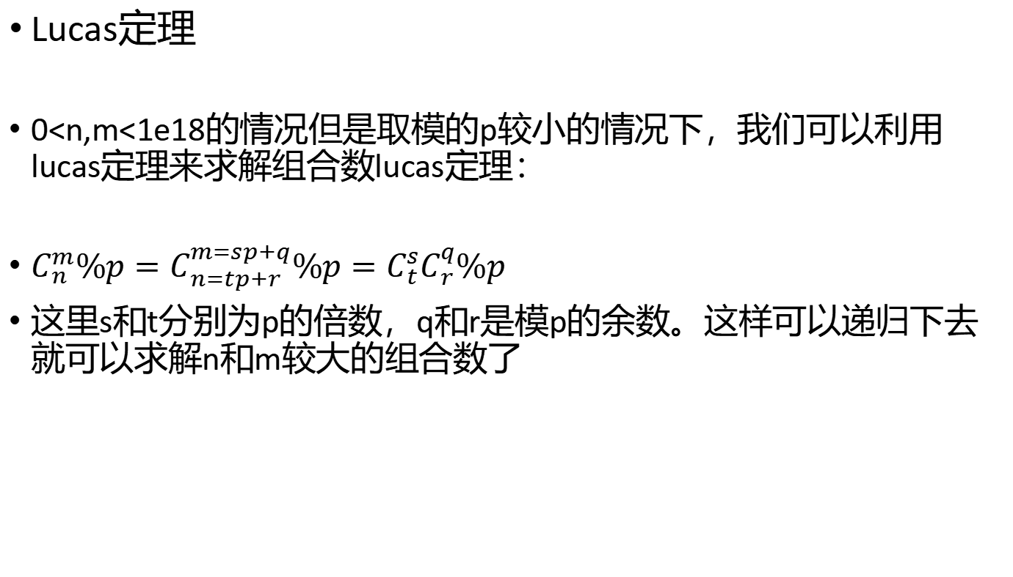
Lucas定理
0<n,m<1e18的情况但是取模的p较小的情况下，我们可以利用lucas定理来求解组合数lucas定理：
$C_{n}^{m}\%p=C_{n=tp+r}^{m=sp+q}\%p=C_{t}^{s}C_{r}^{q}\%p$
这里s和t分别为p的倍数，q和r是模p的余数。这样可以递归下去就可以求解n和m较大的组合数了

Slide 4
Catalan
卡特兰数在很多地方都有应用，出栈次序、凸多边三角形划分的方法数等，直接给出卡特兰数的几个递推公式
令h(0)=1,h(1)=1，catalan数满足递推式
h(n)= h(0)*h(n-1)+h(1)*h(n-2) + ... + h(n-1)*h(0) (n>=2)
或h(n)=h(n-1)*(4*n-2)/(n+1)
或h(n)=C(2n,n)/(n+1) (n=0,1,2,...)
或h(n)=c(2n,n)-c(2n,n-1)(n=0,1,2...)
数列的前几项为：1, 1, 2, 5, 14, 42, 132, 429, 1430, 4862，...

Slide 5
Stirling
第一类Stirling数s(p,k)计数的是把p个对象排成k个非空循环排列的方法数
第二类Stirling数S(p,k)计数的是把p元素集合划分到k个不可区分的盒子里且没有空盒子的划分个数

Slide 6
第一类Stirling数：
把上述定理叙述中的循环排列叫做圆圈。递推公式为：
s(p,p)=1 (p>=0) 有p个人和p个圆圈，每个圆圈就只有一个人
s(p,0)=0 (p>=1) 如果至少有1个人，那么任何的安排都至少包含一个圆圈
s(p,k)=(p-1)*s(p-1,k)+s(p-1,k-1)
设人被标上1,2,.....p。将这p个人排成k个圆圈有两种情况。第一种排法是在一个圆圈里只有标号为p的人自己，排法有s(p-1,k-1)个。第二种排法中，p至少和另一个人在一个圆圈里。这些排法可以通过把1,2....p-1排成k个圆圈再把p放在1,2....p-1任何一人的左边得到，因此第二种类型的排法共有(p-1)*s(p-1,k)种排法。
在证明中我们所做的就是把{1,2,...,p}划分到k个非空且不可区分的盒子，然后将每个盒子中的元素排成一个循环排列

Slide 7
第一类Stirling数：
long long s[maxn][maxn];//存放要求的第一类Stirling数
const long long mod=1e9+7;//取模
void init()//预处理
{
memset(s,0,sizeof(s));
s[1][1]=1;
for(int i=2;i<=maxn-1;i++)
for(int j=1;j<=i;j++)
{
s[i][j]=s[i-1][j-1]+(i-1)*s[i-1][j];
if(s[i][j]>=mod)
s[i][j]%=mod;
}
}

Slide 8
第二类Stirling数：
递推公式有：S(p,p)=1 (p>=0)
S(p,0)=0 (p>=1)
S(p,k)=k*S(p-1,k)+S(p-1,k-1) (1<=k<=p-1) 。
考虑将前p个正整数，1，2，.....p的集合作为要被划分的集合，把
{1,2,.....p}分到k个非空且不可区分的盒子的划分有两种情况：
(1)那些使得p自己单独在一个盒子的划分，存在有S(p-1,k-1)种划分个数
(2)那些使得p不单独自己在一个盒子的划分，存在有 k*S(p-1,k)种划分个数
考虑第二种情况，p不单独自己在一个盒子，也就是p和其他元素在一个集合里面，也就是说在没有放p之前，有p-1个元素已经分到了k个非空且不可区分的盒子里面（划分个数为S(p-1,k）)，那么现在问题是把p放在哪个盒子里面呢，有k种选择，所以存在有k*S(p-1,k)

Slide 9
第二类Stirling数：
long long s[maxn][maxn];//存放要求的Stirling数
const long long mod=1e9+7;//取模
void init()//预处理
{
memset(s,0,sizeof(s));
s[1][1]=1;
for(int i=2;i<=maxn-1;i++)
for(int j=1;j<=i;j++)
{
s[i][j]=s[i-1][j-1]+j*s[i-1][j];
if(s[i][j]>=mod)
s[i][j]%=mod;
}
}

Slide 10
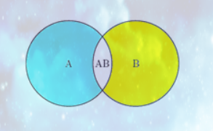
容斥原理是组合计数中常用的一种算法，它的基本思想就是向不考虑重叠的部分，将所有数目加起来，然后再减去重复的，再加上多减的，以此类推。
两个集合的韦恩图
|A+B|=|A|+|B|-|AB|

Slide 11
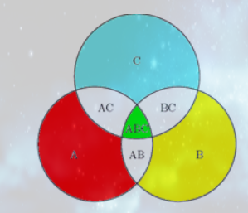
三个集合的韦恩图
|A+B+C|=|A|+|B|+|C|-|AB|-|AC|-
|BC|+|ABC|

Slide 12
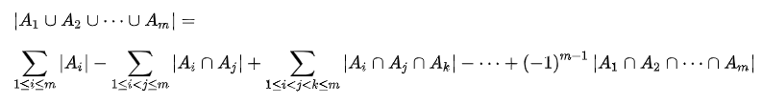
对于m个集合的计数，我们有如下公式：

Slide 13
例：hdu1796
题目大意：集合内有m个数（m<=10），问N以内能被集合中任意一个整数整除的个数。
利用容斥原理，先求出被任意一个整除的个数，减去被两个整数整除的个数，加上被三个整数整除的个数，以此类推。
在计算能被多个整数整除的个数时，我们采用n/lcm(a1,a2,...)
可以采用二进制枚举

Slide 14
#include <iostream>
#include <stdio.h>
#include <math.h>
#include <string.h>
#include <algorithm>
typedef long long ll;
using namespace std;
ll a[25];
ll gcd(ll a,ll b)
{
return b ? gcd(b,a%b) : a;
}
int main()
{
ll n,m,i,ans=0,j,s,t,cnt;
while(scanf("%lld%lld",&n,&m)!=EOF)
{
ans=0;cnt=0;
for(i=1;i<=m;i++)
{
scanf("%lld",&t);
if(t!=0)
{
cnt++;
a[cnt]=t;
}
}
m=cnt;
for(i=1;i<(1ll<<m);i++)
{
t=0;s=1;
for(j=0;j<m;j++)
if(i&(1ll<<j))
t++,s=s*a[j+1]/gcd(s,a[j+1]);
if(t%2==1)
ans+=(n-1)/s;
else
ans-=(n-1)/s;
}
printf("%lld\n",ans);
}
}

Slide 15
题目连接
https://vjudge.net/contest/452296

